Slide 1

AuroraCare
Tecnología con propósito humano para el cuidado de nuestros adultos mayores

Slide 2
Hola, somos el equipo de AuroraCare
AuroraCare es una solución creada desde el corazón de una necesidad que vemos cada día en nuestras familias chilenas.
Hoy queremos compartir con ustedes cómo la tecnología puede transformarse en un abrazo anticipado para quienes más lo necesitan.

Slide 3
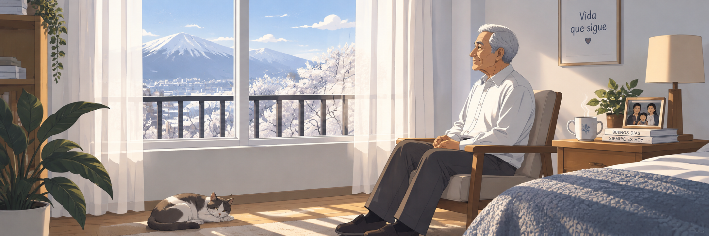
La realidad que enfrentamos
Comienza con un nombre... luego una fecha... hasta que la persona que amas empieza a olvidar partes de sí misma.
1 de 5
Adultos Mayores
70%
Signos Desapercibidos
Los cambios tempranos pasan inadvertidos
40%
Hospitalizaciones Evitables
Podrían evitarse con detección temprana
Presentan deterioro cógnitivo

Slide 4
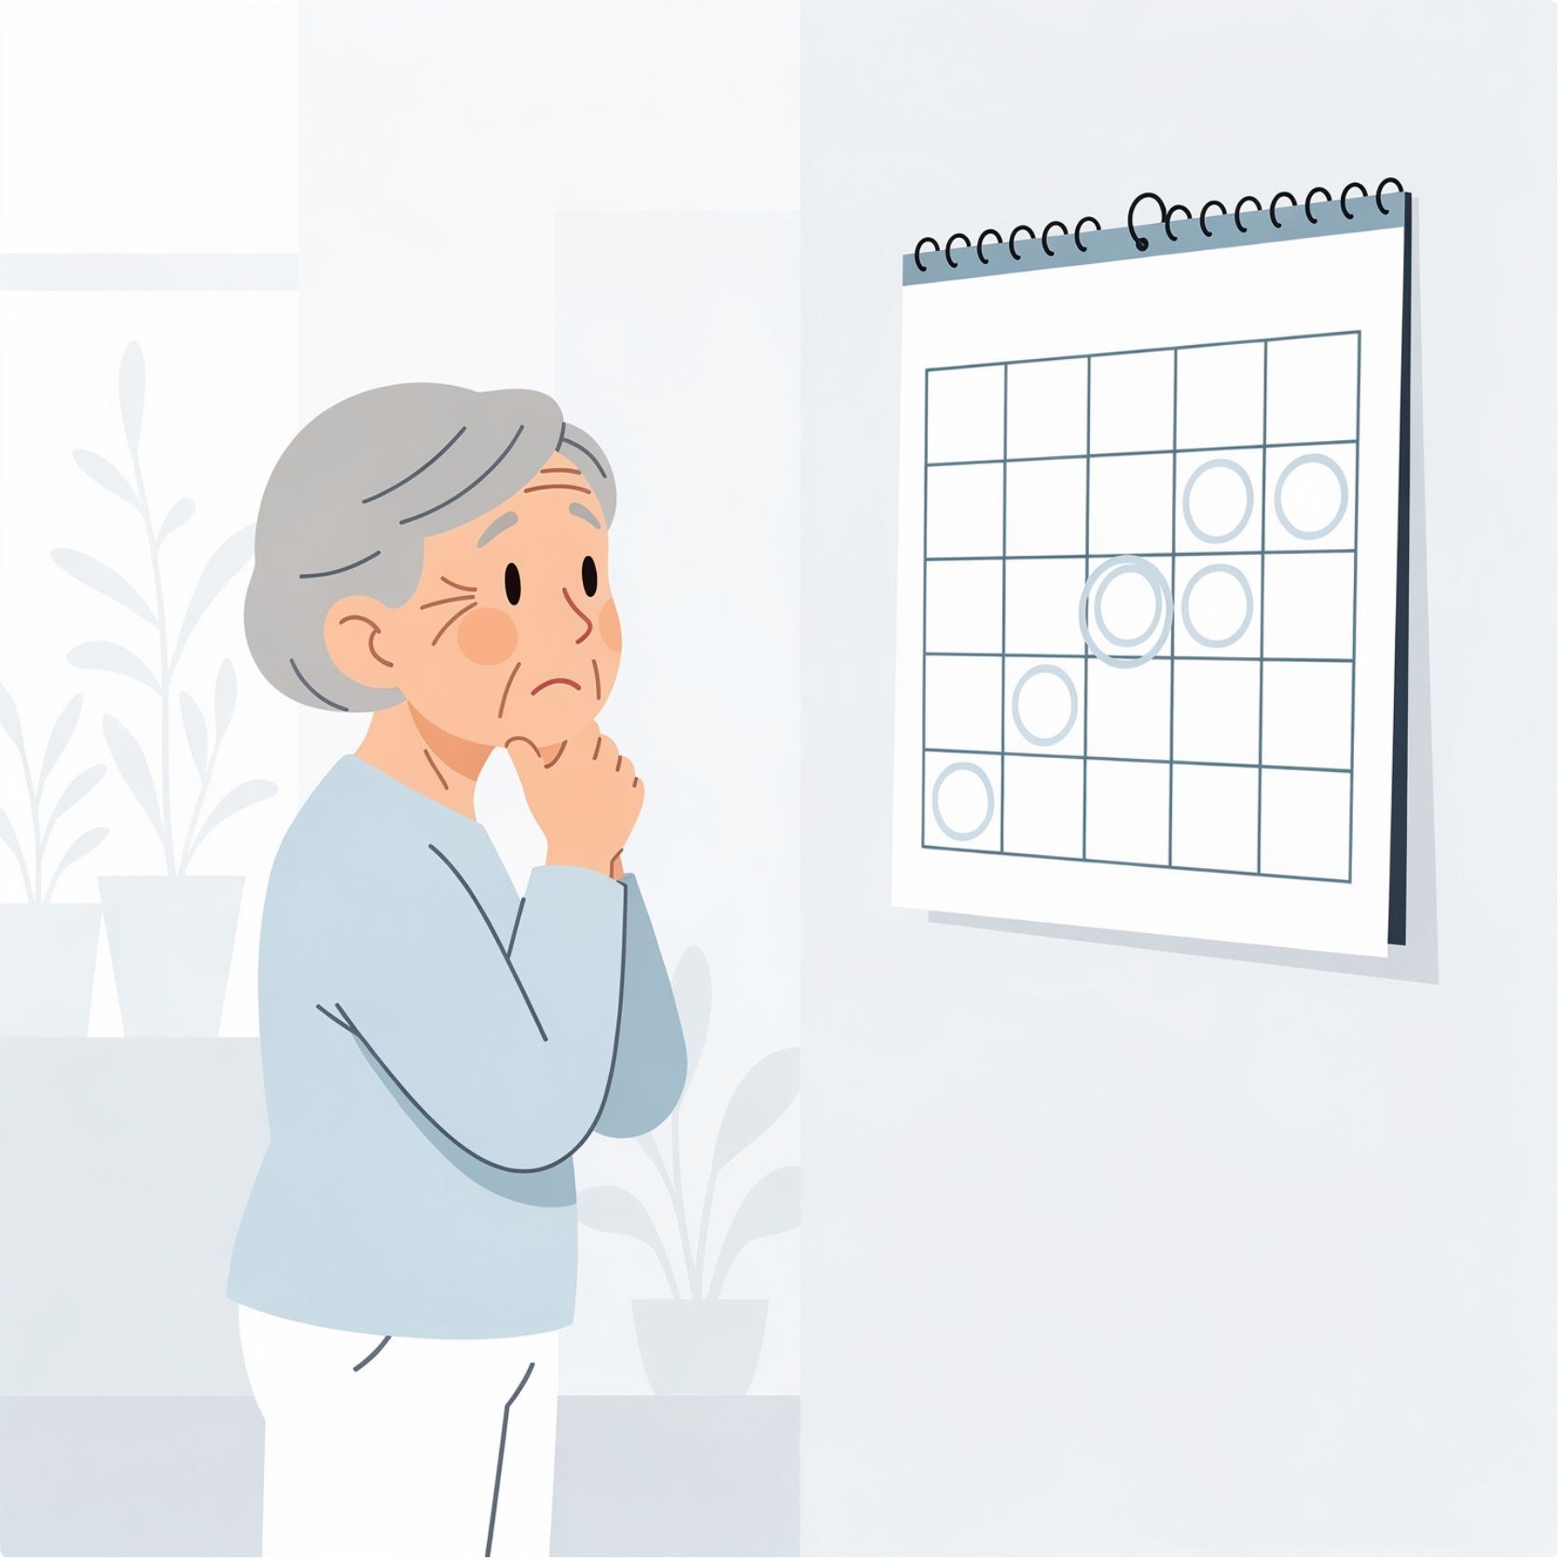
Las primeras señales
Pequeñas pérdidas de memoria cotidianas
Cambios en los patrones de respiración
Dificultades para orientarse en espacios conocidos
Tropiezos más frecuentes de lo habitual
Momentos de confusión inexplicable

Slide 5
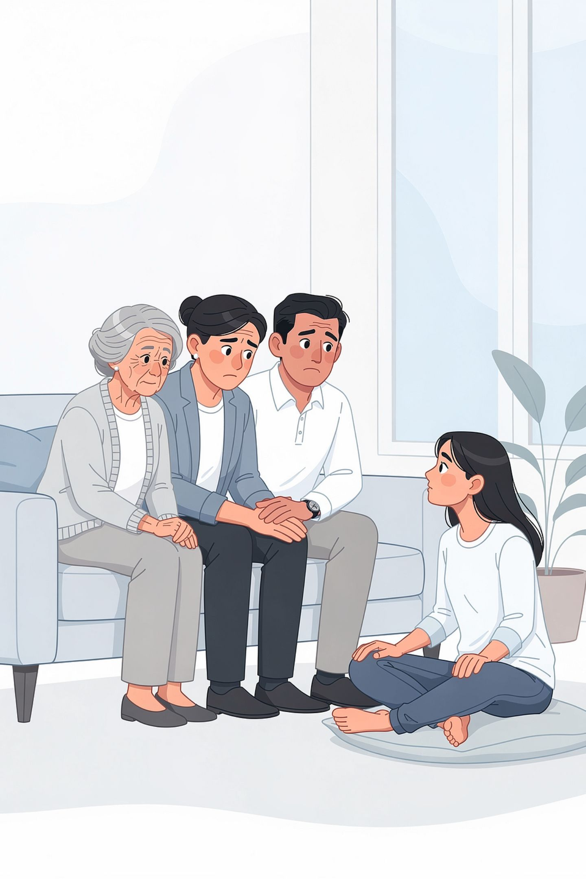
El Impacto en las familias
Hospitalizaciones de Emergencia
Eventos críticos que pudieron anticiparse con el seguimiento adecuado
Pérdida progresiva de autonomía
La independencia se desvanece por el miedo.
Desgaste emocional familiar
La incertidumbre afecta a toda la red de apoyo

Slide 6
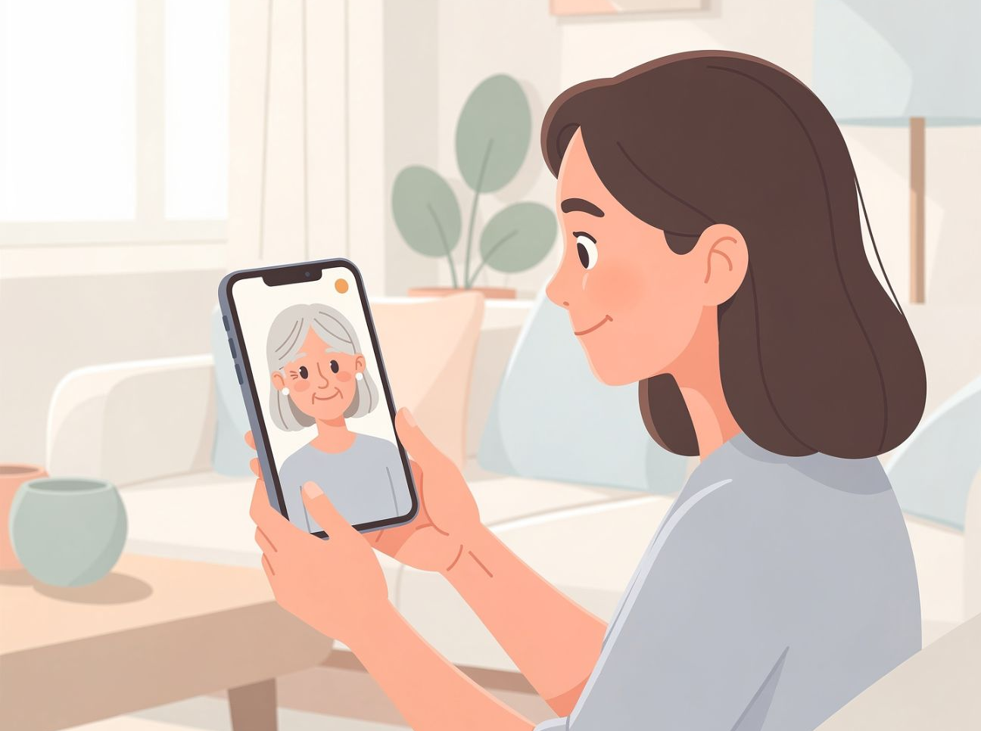
Las familias hacen lo mejor que pueden
Los cuidadores y familias enfrentan una realidad compleja: quieren estar presentes, pero no siempre pueden.
La necesidad es clara: un sistema de acompañamiento que detecte cambios antes de que se conviertan en un problema.

Slide 7
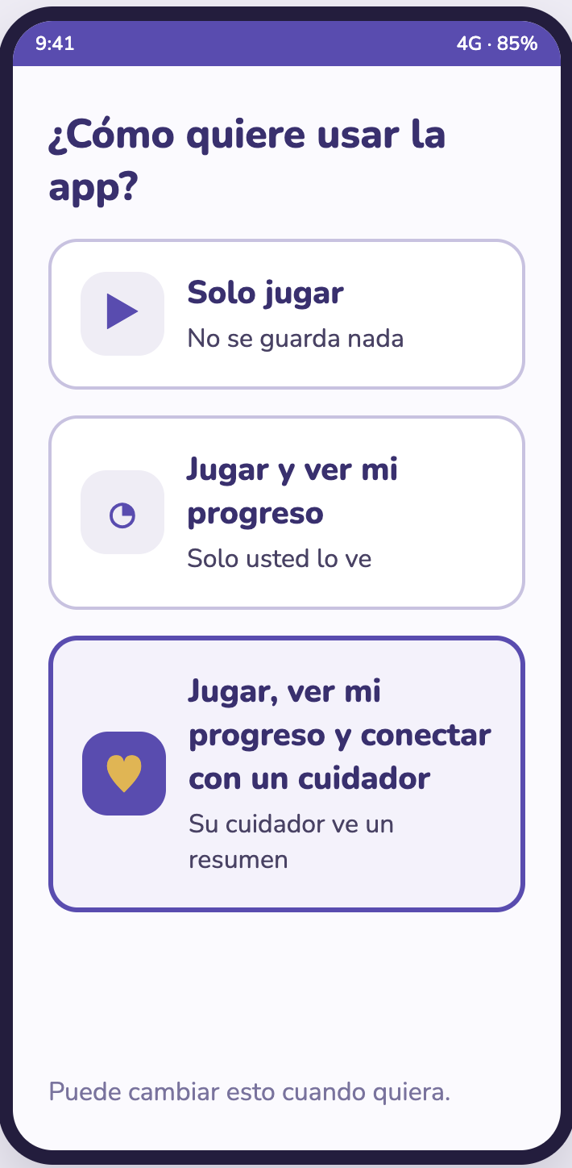
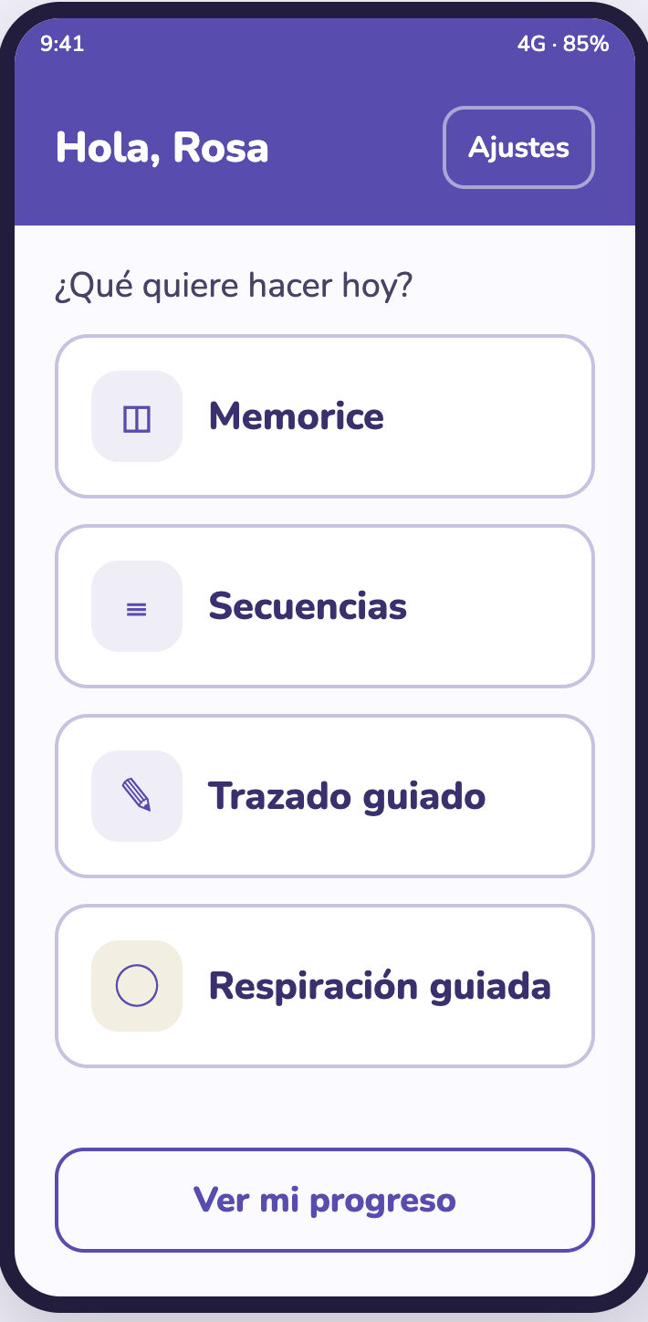
Así nace tu compañero digital preventivo
Una aplicación de acompañamiento y detección temprana diseñada específicamente para adultos mayores, construida sobre principios de accesibilidad, privacidad y tecnología afectiva.

Slide 8
3 Pilares Fundamentales
Monitoreo Inteligente
Ejercicios breves y preguntas guiadas que registran memoria, praxias, Atención y reacción, todo de forma natural y respetuosa.
Alertas para cuidadores
Notificaciones claras cuando se detectan cambios significativos, permitiendo actuar a tiempo y con información precisa.
Acompañamiento Humano
Recordatorios, ejercicios cognitivos, rutinas de respiración y una navegación accesible diseñada para cualquier persona mayor

Slide 9
La información se transforma en acción
Detección de patrones
La app identifica desviaciones en las rutinas y respuestas habituales del adulto mayor
Alerta comprensible
El cuidador recibe una notificación clara sobre qué cambió y por qué es relevante
Acción informada
Permite consultar profesionales, ajustar cuidados o simplemente acompañar más de cerca

Slide 10
Diseñado con Dignidad y Respeto
Alto contraste visual
Interfaces claras y legibles para personas con limitaciones visuales
Lenguaje simple y cercano
Instrucciones comprensibles que evitan frustración y confusion
Navegación intuitiva
Cada acción es clara, predecible y fácil de completar
Privacidad y protección
Datos sensibles tratados con máxima seguridad y confidencialidad

Slide 11
Cliente y contexto comunitario
Municipalidad de Huechuraba Dirección de Desarrollo Comunitario (DIDECO)
Programas alineados con AuroraCare
  Polos Territoriales — estimulación cognitiva activa para adultos mayores
  Mayores en Línea — el smartphone como herramienta de bienestar mental

Slide 12
Stack tecnológico
Flutter 3.x — Android nativo, gama media-baja
Python 3.11 + FastAPI — scoring cognitivo local
OpenAI API — solo redacción del reporte en lenguaje natural
Firebase Auth — identidad separada de métricas

Slide 13
Privacidad por Diseño
Identidad separada
Firebase Auth maneja email/UID. Firestore maneja métricas cognitivas. Nunca en el mismo documento.
Reporte Local
Los reportes PDF se generan en el dispositivo del cuidador. No se almacenan en la nube.
Consentimiento granular
Cada modo activa solo los datos que requiere. El usuario elige exactamente qué autoriza.
OpenAI
OpenAI recibe solo métricas agregadas en texto plano. Nunca nombres, emails ni UUID.

Slide 14
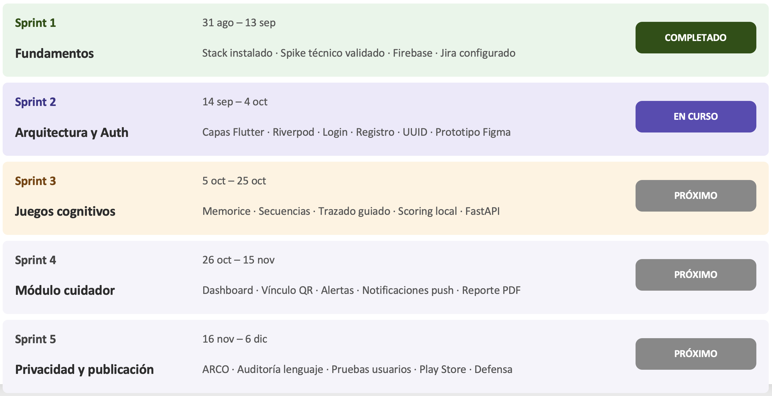
Plan de Trabajo

Slide 15
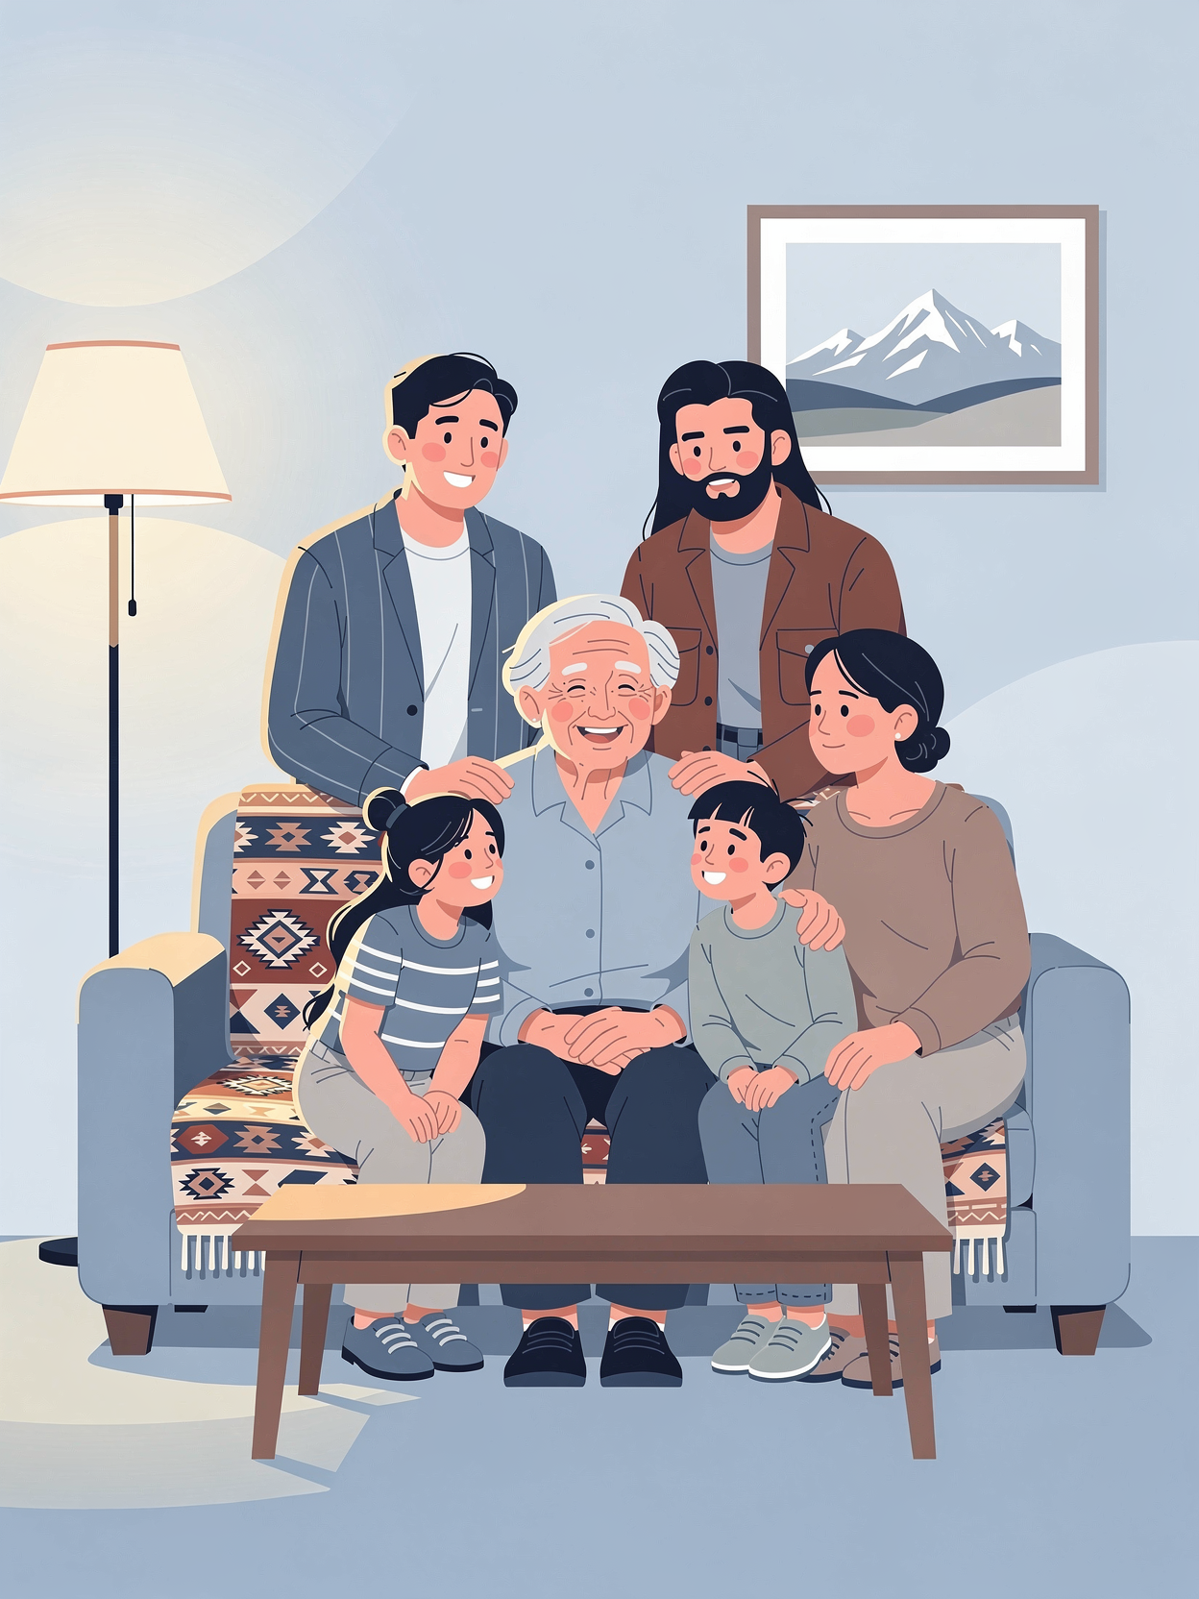
AuroraCare: Cuidado humano anticipado
Queremos convertir la tecnología en una forma de cuidado humano y anticipado.
Muchas gracias por escucharnos.

